Slide 1
Тест-дизайн (Test Design) – это первоначальный этап процесса тестирования ПО, на котором планируются и проектируются тестовые случаи (тест-кейсы) согласно критериям качества, требованиям к проекту и целям тестирования.
ЦЕЛЬ:
покрытие тестами всего функционала, используя при этом минимальное количество тестов.
Чтобы достигнуть указанной цели, применяют разные техники тест-дизайна – общие правила и рекомендации для создания тестов при проведении тестирования, в частности разделение на классы эквивалентности и анализ граничных значений

Slide 2
ЭКВИВАЛЕНТНОЕ РАЗДЕЛЕНИЕ. (EQUIVALENCE PARTITIONING - ECP)
КЛАСС ЭКВИВАЛЕНТНОСТИ (EQUIVALENCE CLASS) – набор данных, обработка которых приводит к одному и тому же результату.
ДВА ТЕСТА МОЖНО СЧИТАТЬ ЭКВИВАЛЕНТНЫМИ, В СЛУЧАЕ КОГДА:
Они проверяют одну и ту же часть системы (функцию, модуль);
Один тест находит ошибку, то и другой, скорее всего, найдет ошибку и наоборот (если один не находит ошибку – второй также не находит);
Они используют сходные наборы входных данных;
Чтобы выполнить тесты, необходимо совершить одни и те же операции;
В результате проведения тестов получаем одинаковые выходные данные и система находится в одном и том же состоянии:
Срабатывает один и тот же блок обработки ошибки;
Не срабатывает блок обработки ошибки.
РАЗДЕЛЕНИЕ НА КЛАССЫ ЭКВИВАЛЕНТНОСТИ – это техника, при которой функционал (диапазон возможных входных значений) разделяется на группы значений эквивалентных по воздействию на систему.

Slide 3
Алгоритм применения техники разделения
на классы эквивалентности следующие:
Определить классы эквивалентности. От правильности выполнения данного шага зависит эффективность предстоящего тестирования.
Выбрать представителя каждого класса.
Выполнить тесты.

Slide 4
ПРИМЕР:
На рейсах авиакомпании при оформлении предварительной оплаты за провоз сверхнормативного багажа ранее, чем за 24 часа до вылета рейса по расписанию действует скидка в размере 50% от общего тарифа. При оплате за провоз сверхнормативного багажа во время посадки в самолет действует тариф на 20% выше общего тарифа. Регистрация на рейс начинается за 3 часа до вылета.
Теперь пройдемся по шагам.

Slide 5
1. Определим классы эквивалентности:
Класс | Значения | Стоимость сверхнормативного багажа
Класс 1 | время > 24 | 50% скидка
Класс 2 | 24 >= время > 3 | обычный тариф
Класс 3 | 3 >= время > 0 | +20%

Slide 6
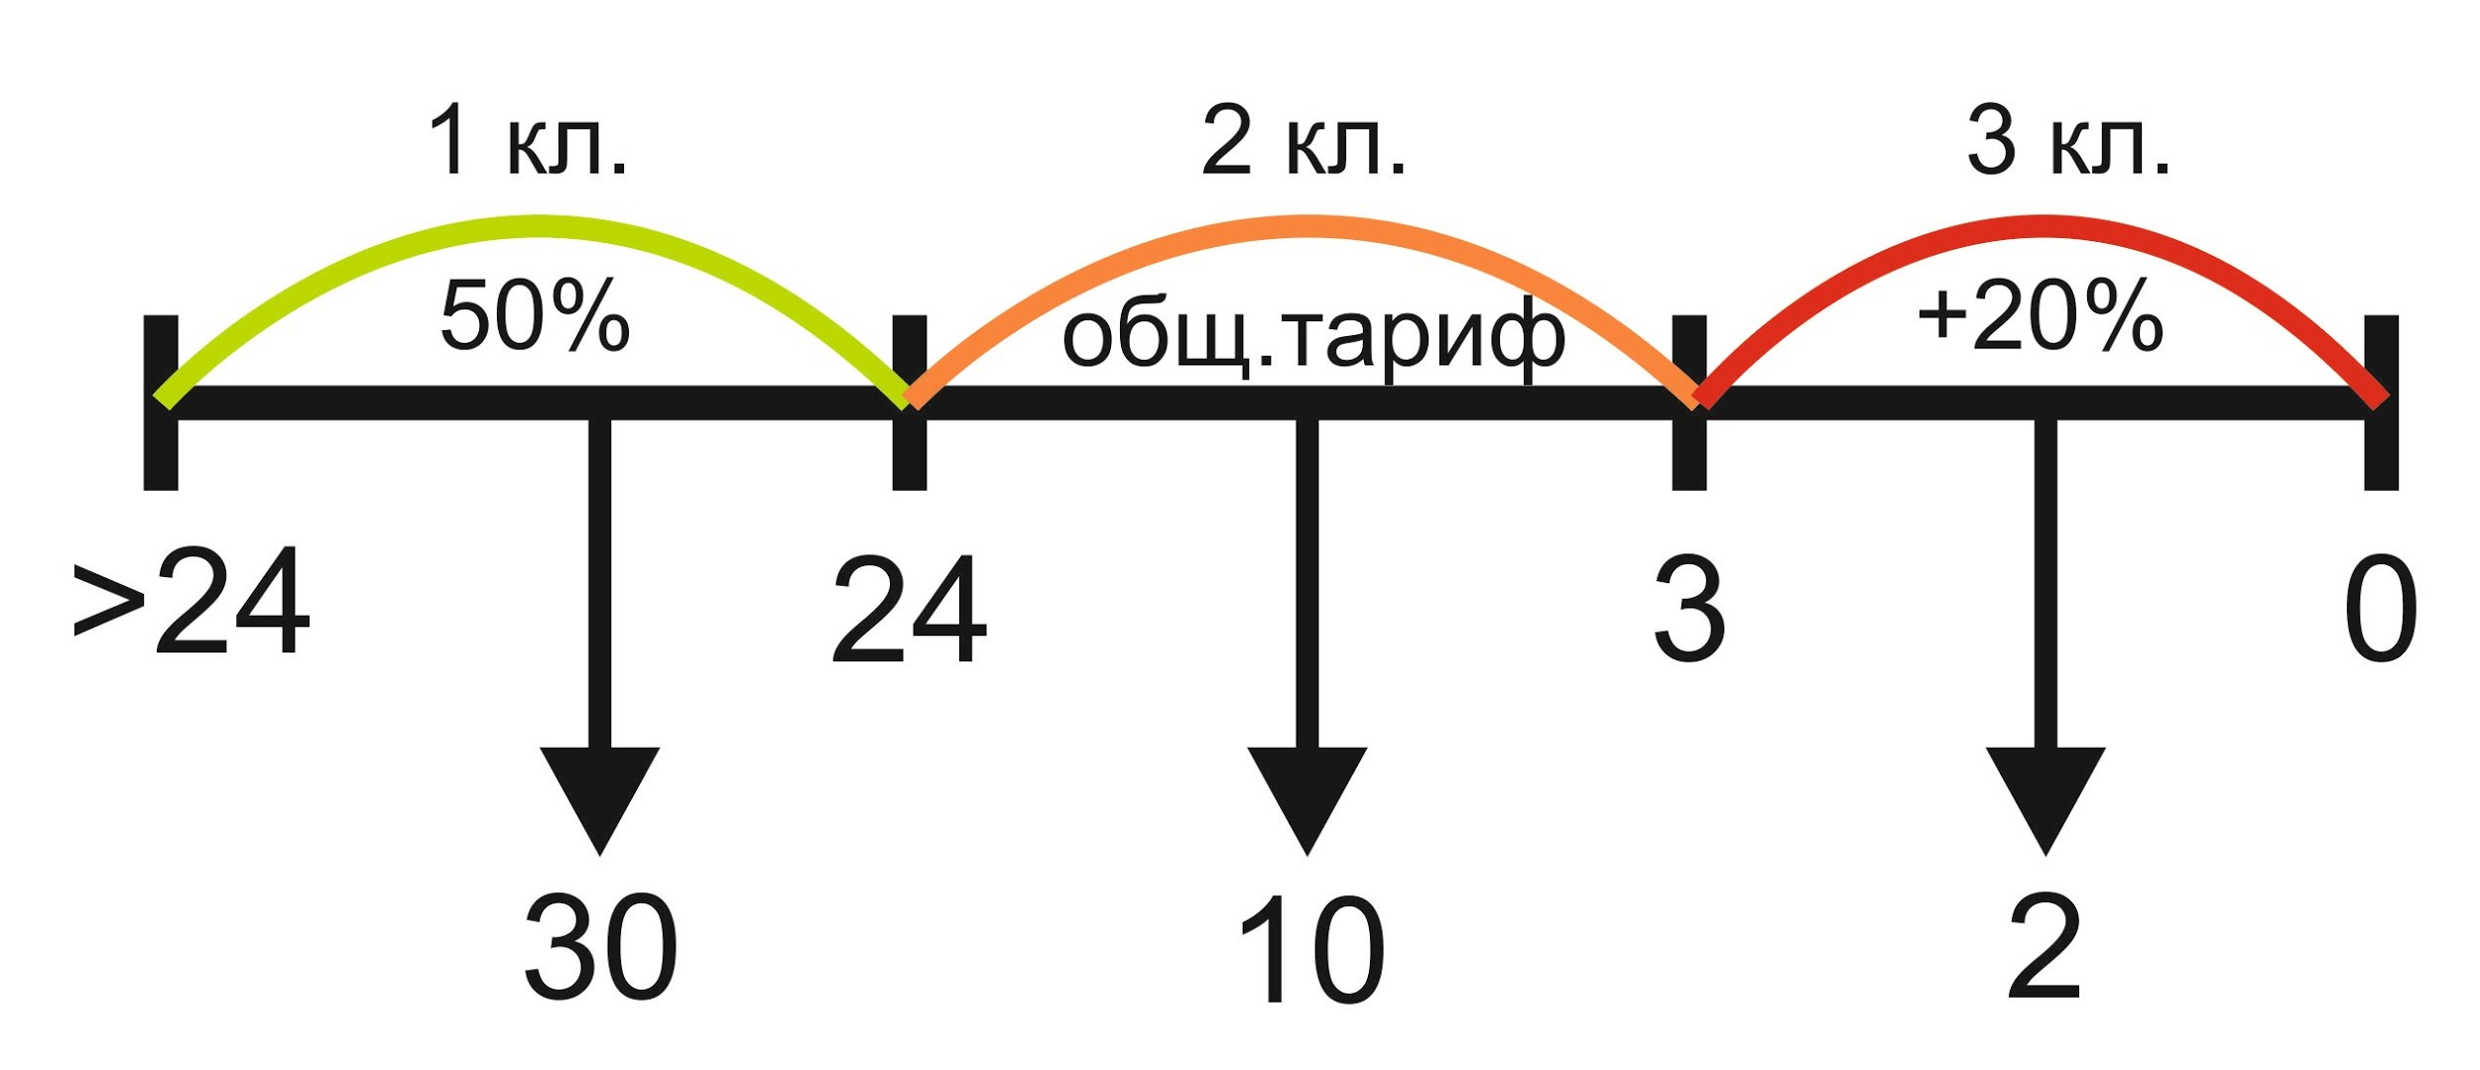
2. Выберем представителя от каждого класса:
Время до вылета = 30 часов (тест из 1-го класса).
Время до вылета = 10 часов (тест из 2-го класса).
Время до вылета = 2 часа (тест из 3-го класса).

Slide 7
3. Выполним тесты.
Внесем предварительную оплату за 30 часов до вылета рейса по расписанию. Проверим, что в тариф включена скидка 50%.
Внесем предварительную оплату за 10 часов до вылета рейса по расписанию. Проверим, что тариф – общий.
Внесем предварительную оплату за 2 часа до вылета рейса по расписанию. Проверим, что тариф увеличен на 20%.

Slide 8
Анализ граничных значений. (Boundary Value Analysis - BVA).
Анализ граничных значений – техника тест-дизайна, которая направлена на проверку поведения системы на граничных значениях входных данных (границах классов эквивалентности).
Очень важно проверять именно граничные значения, потому что довольно часто возникают ошибки именно на границах классов эквивалентности.
На каждой границе диапазона нужно проверить 3 значения: граничное значение, значения до и после границы.

Slide 9
Алгоритм использования техники
граничных значений следующий:
Определить классы эквивалентности.
Определить граничные значения для каждого класса (важно понимать к какому классу относится значение).
Провести тесты по проверке значения до границы, на границе и сразу после границы.

Slide 10
1. Определим классы эквивалентности для примера с авиакомпанией:
Время > 24 (за 24 часа до вылета рейса по расписанию действует скидка в размере 50%).
24 >= время > 3 (регистрация на рейс начинается за 3 часа до вылета).
3 >= время > 0.

Slide 11
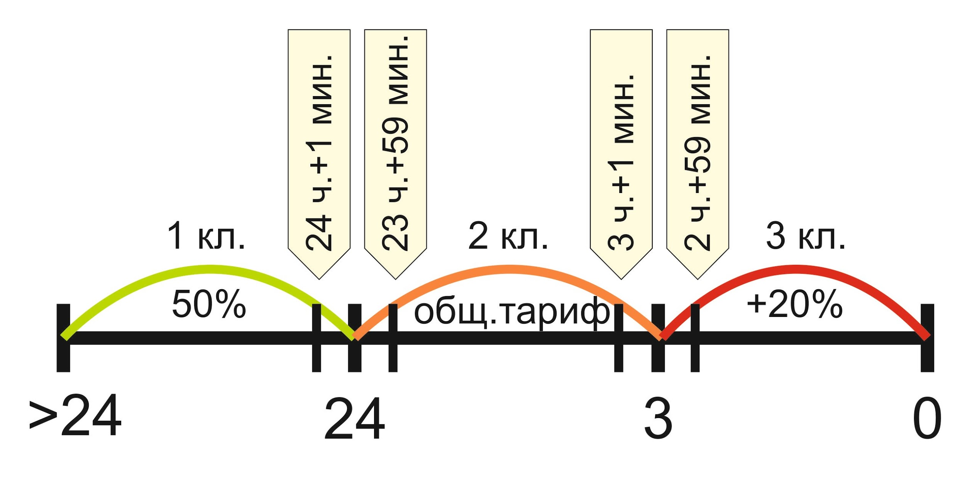
2. Определим граничные знания:
24 часа (относится ко второму классу).
3 часа (относится к третьему классу).

Slide 12
3. Протестируем значения на границах, до и после них
Для этого внесем предварительную плату:
За 24 часа + 1 минута. Проверим, что скидка составляет 50%.
Ровно за 24 часа. Проверим, что тариф – общий.
За 23 часа 59 минут. Проверим, что тариф – общий.
За 3 часа + 1 минута. Проверим, что тариф – общий.
Ровно за 3 часа. Проверим, что тариф увеличен на 20%.
За 2 часа 59 минут. Проверим, что тариф увеличен на 20%.
Из этого следует, что для проверки граничных значений достаточно выполнить 6 тестов.
Поскольку некоторые граничные значения относятся к определенному классу – их можно использовать как представителей данного класса для сокращения количества тестов.

Slide 13
Использование техник разделения на классы эквивалентности и анализа граничных значений позволяют снизить риск пропуска ошибки, качественно улучшить результаты тестирования, а также значительно сократить количество тестов, необходимых для проведения, и, следовательно, сэкономить время.

